Slide 1
АЛГОРИТМ
разработки
основной образовательной программы ДОУ в соответствии
с ФГОС
дошкольного образования
Выписки из методических рекомендаций
/Авторы-составители:
Н.Н. Ценарёва, Н.В. Лабутина,
Т.В. Парасотченко/
Дополнила презентацию: старший воспитатель
МДОУ «Детский сад «Колокольчик» И.В. Ануфриева

Slide 2
Основная образовательная программа
дошкольного образования
разрабатывается и утверждается организацией самостоятельно
  в соответствии с федеральным государственным образовательным стандартом дошкольного образования
  с учетом соответствующей примерной основной образовательной программы дошкольного образования
№ 273-ФЗ
ст. 12, ч. 6
ФГОС ДО
п. 2.5
2
Notes:
Обратите внимание, раньше основные образовательные программы дошкольного образования разрабатывались на основе примерных основных образовательных программ дошкольного образования. Следует отметить, что «учитывать программу» -значит, принимать ее во внимание, иметь в виду, «прислушиваться» к ней при осуществлении образовательной деятельности. Основываться на программе - руководствоваться ею как опорой, каркасом образовательной деятельности.

Slide 3
1 января 2014 года - дата вступления в силу ФГОС ДО
Переходный период заканчивается 1 января 2016 года – наименования, локальные акты, уставы образовательных учреждений подлежат приведению в соответствие с настоящим ФЗ
3

Slide 4
Таким образом,
пока жесткого контроля за переходом
на новые основные образовательные программы
нет,
однако образовательные программы должны быть
разработаны в соответствии с ФГОС ДО
(цитата из письм Рособрнадзора)
4

Slide 5
Основанием для разработки ООП ДО
является исключительно ФГОС ДО
Примерные ООП ДО после прохождения экспертизы на соответствие ФГОС ДО и последующего включения
в федеральный реестр могут быть использованы в качестве
ориентира/методического основания для разработки ООП ДО
5

Slide 6
Федеральные государственные
образовательные стандарты
Совокупность обязательных требований к образованию определённого уровня, утверждённых федеральным органом исполнительной власти
№ 273-ФЗ
ст. 2, 11
Требования
к структуре ООП
Требования
к результатам освоения ООП
Требования
к условиям реализации ООП
6
Notes:
6
6

Slide 7
Примерная
основная образовательная программа -
программа, прошедшая экспертизу и попавшая в реестр примерных ООП, являющийся государственной информационной системой
№ 273-ФЗ
статья 2
7
Notes:
7
7

Slide 8
Комплексная
программа
дошкольного образования
авторская программа,
которая предусматривает
все основные направления развития ребенка
дошкольного возраста
(до появления реестра примерных ООП)
№ 273-ФЗ
ст. 12, ч. 10
8
Notes:
8
8

Slide 9
Парциальная программа
программа, углубляющая или дополняющая содержание
комплексной программы
(одно или несколько направлений развития ребенка дошкольного возраста).
Парциальные программы реализуют в рамках основной образовательной деятельности ДОУ
(парциальные программе не подвергаются экспертизе)
№ 273-ФЗ
ст. 12, ч. 10
9
Notes:
9
9

Slide 10
Основная образовательная программа
программа, определяющая весь спектр общеразвивающих задач и все содержательные аспекты образовательной деятельности ДОУ
в рамках реализации основных образовательных услуг
№ 273-ФЗ
статья 12
10
Notes:
10
10

Slide 11
Дополнительная программа
программа по одному
или нескольким направлениям
для оказания дополнительных услуг (как платных, так и на бюджетной основе)
за рамками основных образовательных программ в студиях, кружках, секциях и т.д.
№ 273-ФЗ
ст. 12, ч. 10
11
Notes:
11
11

Slide 12
Основная образовательная программа
дошкольного образования
  комплекс характеристик дошкольного образования (объем, содержание, целевые ориентиры), а также организационно-педагогических условий и иных компонентов.
ФГОС ДО
п. 2.3
12
Notes:
Обратите внимание, раньше основные образовательные программы дошкольного образования разрабатывались на основе примерных основных образовательных программ дошкольного образования. Следует отметить, что «учитывать программу» -значит, принимать ее во внимание, иметь в виду, «прислушиваться» к ней при осуществлении образовательной деятельности. Основываться на программе - руководствоваться ею как опорой, каркасом образовательной деятельности.

Slide 13
Основная образовательная программа
дошкольного образования
разрабатывается и утверждается организацией самостоятельно
  в соответствии с федеральным государственным образовательным стандартом дошкольного образования
  с учетом соответствующей примерной основной образовательной программы дошкольного образования
№ 273-ФЗ
ст. 12, ч. 6
ФГОС ДО
п. 2.5
13
Notes:
Обратите внимание, раньше основные образовательные программы дошкольного образования разрабатывались на основе примерных основных образовательных программ дошкольного образования. Следует отметить, что «учитывать программу» -значит, принимать ее во внимание, иметь в виду, «прислушиваться» к ней при осуществлении образовательной деятельности. Основываться на программе - руководствоваться ею как опорой, каркасом образовательной деятельности.

Slide 14
Основная образовательная программа
дошкольного образования
формируется как программа психолого-педагогической поддержки позитивной социализации и индивидуализации, развития личности детей дошкольного возраста и определяет комплекс основных характеристик дошкольного образования (объем, содержание и планируемые ориентиры в виде целевых ориентиров дошкольного образования)
ФГОС ДО
п. 2.3
14
Notes:
Обратите внимание, раньше основные образовательные программы дошкольного образования разрабатывались на основе примерных основных образовательных программ дошкольного образования. Следует отметить, что «учитывать программу» -значит, принимать ее во внимание, иметь в виду, «прислушиваться» к ней при осуществлении образовательной деятельности. Основываться на программе - руководствоваться ею как опорой, каркасом образовательной деятельности.

Slide 15
ООП ДО должна показать:
как, с учетом конкретных условий, создается
в дошкольном образовательном учреждении собственная нетрадиционная модель организации обучения, воспитания и развития дошкольников
какие педагогические технологии обучения применяются в работе с детьми
как учитываются их индивидуальные особенности, интересы и возможности
как повышается мотивация образовательной деятельности воспитанников дошкольного учреждения

Slide 16
Организация может разрабатывать и реализовывать различные Программы для дошкольных образовательных групп с разной продолжительностью пребывания детей в течение суток, в том числе групп кратковременного пребывания детей, полного и продлённого дня, и для групп детей разного возраста от двух месяцев до восьми лет, в том числе разновозрастных групп
Группы в одной Организации могут действовать на основе различных Программ
16
ФГОС ДО, п. 2.5

Slide 17
Основная образовательная программа
дошкольного образования
Образовательная программа
Обязательная часть
Часть, формируемая участниками образовательных отношений
Комплексная программа = Примерная ООП
Парциальные программы
ФГОС ДО, п. 2.9, 2.10
17
Notes:
17
17

Slide 18
О О П Д О
(не менее 60%)
(не более 40%)
ФГОС
(п. 2.10)
(не менее 80%)
(не более 20%)
ФГТ
Часть, формируемая
участниками
образовательных
отношений
Обязательная часть
18
Notes:
Программа состоит из обязательной части и части, формируемой участниками образовательных отношений. Обе части являются взаимодополняющими и необходимыми с точки зрения реализации требований Стандарта.
Обязательная часть Программы предполагает комплексность подхода, обеспечивая развитие детей во всех пяти взаимодополняющих образовательных областях.
В части, формируемой участниками образовательных отношений, должны быть представлены выбранные и/или разработанные самостоятельно участниками образовательных отношений Программы, направленные на развитие детей в одной или нескольких образовательных областях, видах деятельности и/или культурных практиках (далее - парциальные образовательные программы), методики, формы организации образовательной работы.
Объём обязательной части Программы рекомендуется не менее 60% от её общего объёма; части, формируемой участниками образовательных отношений,
не более 40%.

Slide 19
Обязательная часть ООП ДО
предполагает комплексность подхода, обеспечивая развитие детей во всех пяти взаимодополняющих образовательных областях
ФГОС ДО, п. 2.6, п. 2.9

Slide 20
ФГТ к структуре ООП ДО (п.2.3)
Основные
направления развития
ФГОС (п.2.6)
Направления развития и образования (образовательные области)
ЛИЧНОСТНОЕ
Физическое развитие
Социально-личностное развитие
Познавательно-речевое развитие
Художественно-эстетическое развитие
Социально –
коммуникативное развитие
Познавательное развитие
Художественно –
эстетическое развитие
Физическое развитие
Речевое развитие
20

Slide 21

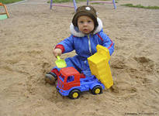

Образовательные области
Дошкольный возраст (3года – 8 лет)
Младенческий возраст (2 мес. – 1 год)
Ранний возраст (1-3 года)
*Непосредственное эмоциональное общение
со взрослым
* Манипулирование с предметами и познавательно-исследовательские действия
* Восприятие музыки, детских песен и стихов
*Двигательная активность
и тактильно-двигательные игры
*Предметная деятельность и игры с составными и динамическими игрушками
*Экспериментирование
с материалами и веществами (песок, вода, тесто и пр.)
*Общение с взрослым и совместные игры со сверстниками под руководством взрослого
*Самообслуживание и действия с бытовыми предметами-орудиями (ложка, лопатка и пр.)
*Восприятие смысла музыки, сказок, стихов, рассматривание картинок, двигательная активность
*Игровая
*Коммуникативная
*Познавательно-исследовательская
*Восприятие художественной литературы и фольклора
*Самообслуживание и элементарный бытовой труд
*Конструирование из разного материала
*Изобразительная
*Музыкальная
*Двигательная
ФГОС ДО, п. 2.7
Notes:
Конкретное содержание данных образовательных областей зависит от возраста детей и должно реализовываться в определённых видах деятельности.

Slide 22
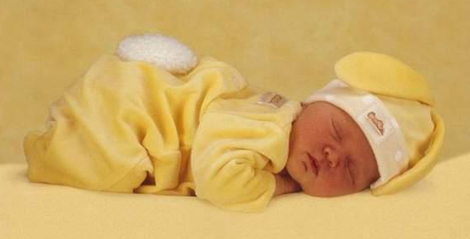
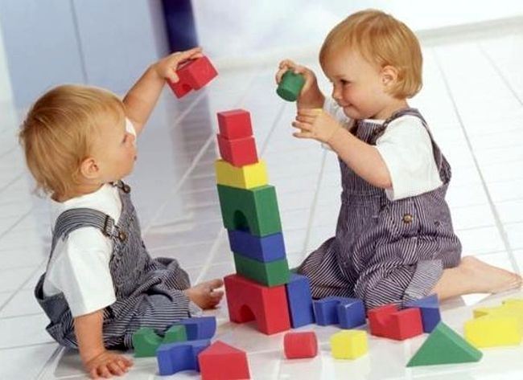
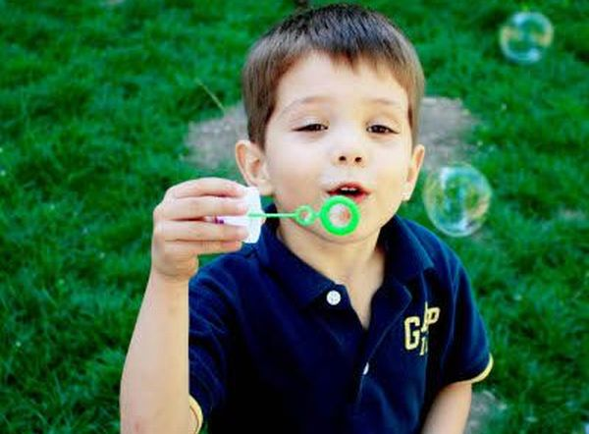
ЭТАПЫ ДЕТСТВА
МЛАДЕНЧЕСКИЙ | РАННИЙ | ДОШКОЛЬНЫЙ
2 мес. – 1 год | 1 год – 3 года | 3 года – 8 лет
ФГОС ДО, п. 2.7
22

Slide 23
Часть, формируемая участниками образовательных отношений
должны быть представлены выбранные и/или разработанные самостоятельно участниками образовательных отношений Программы, направленные на развитие детей в одной или нескольких образовательных областях, видах деятельности и/или культурных практиках (далее – парциальные образовательные программы), методики, формы организации образовательной работы
ФГОС ДО, п. 2.9

Slide 24
Структура Программы
Обязательная часть
Часть, формируемая участниками
Образовательных отношений
Целевой раздел
Содержательный раздел
Организационный раздел
Дополнительный раздел (краткая презентация)
ФГОС ДО, п. 2.11
Notes:
Программа включает три основных раздела: целевой, содержательный и организационный, в каждом из которых отражается обязательная часть и часть, формируемая участниками образовательных отношений.

Slide 25
РАЗДЕЛЫ ОСНОВНОЙ ОБРАЗОВАТЕЛЬНОЙ ПРОГРАММЫ ДОШКОЛЬНОГО ОБРАЗОВАНИЯ
Краткая презентация программы (п.2.13.):
возрастные и иные категории детей, в том числе детей с ОВЗ; используемые примерные программы; характеристика взаимодействия педколлектива с семьями детей
Целевой (п.2.11.1)
1. Пояснительная записка:
цели и задачи программы;
принципы и подходы к формированию программы;
значимые для разработки программы характеристики, в том числе характеристики особенностей развития детей раннего и дошкольного возраста
2. Планируемые результаты освоения программы (конкретизируют требования ФГОС ДО к целевым ориентирам в обязательной части и части, формируемой участниками образовательного процесса
Содержательный (п.2.11.2)
описание образовательной деятельности в соответствии с направлениями развития ребенка, представленными в пяти образовательных областях;
описание вариативных форм, способов, методов и средств реализации Программы с учетом возрастных
описание образовательной деятельности по профессиональной коррекции нарушений развития детей в случае, если эта работа предусмотрена Программой
особенности образовательной деятельности разных видов и культурных практик;
способы и направления поддержки детской инициативы;
особенности взаимодействия педагогического коллектива с семьями воспитанников;
иные характеристики содержания Программы, наиболее существенные с точки зрения авторов Программы
Организационный (п.2.11.3)
  описание мате-риально-технического обеспечения Программы,
обеспеченность методическими материалами и средствами обучения и воспитания,
распорядок и /или режим дня,
особенности тради-ционных событий, праздников, мероприятий,
особенности организа-ции развивающей предметно-пространственной среды
Содержание коррекционной работы и/или инклюзивного образования (п.2.11.2):
Описание cпециальных условий для получения образования детьми с ОВЗ, в том числе механизмы адаптации Программы для указанных детей, использование специальных образовательных программ и методов, специальных методических пособий и дидактических материалов, проведение групповых и индивидуальных коррекционных занятий и осуществления квалифицированной коррекции нарушений их развития
25

Slide 26
Оформление Программы
ООП не создаётся с учётом одной
из Примерных программ
ООП создаётся с учётом одной
из Примерных программ
Обязательная часть представлена развёрнуто:
  Целевой раздел
  Содержательный раздел
  Организационный раздел
Обязательная часть оформляется в виде ссылки на соответствующую Примерную программу
Часть Программы, формируемая участниками образовательных отношений, может быть представлена в виде ссылок
на соответствующую методическую литературу,
позволяющую ознакомиться с содержанием парциальных программ, методик, форм организации образовательной работы
ФГОС ДО, п. 2.12
Notes:
2.12. В случае если обязательная часть Программы соответствует примерной программе, она оформляется в виде ссылки на соответствующую примерную программу. Обязательная часть должна быть представлена развёрнуто
в соответствии с пунктом 2.11 Стандарта, в случае если она не соответствует одной из примерных программ.
Часть Программы, формируемая участниками образовательных отношений, может быть представлена в виде ссылок на соответствующую методическую литературу, позволяющую ознакомиться с содержанием выбранных участниками образовательных отношений парциальных программ, методик, форм организации образовательной работы.

Slide 27
Целевой раздел основной образовательной программы
ФГОС ДО, п. 2.11.1
27

Slide 28
Целевой раздел
пояснительная записка
планируемые результаты как целевые ориентиры освоения Программы
ФГОС ДО, п. 2.11.1
28

Slide 29
Целевой раздел Программы
Пояснительная записка
цели и задачи программы
принципы и подходы к формированию программы
значимые для разработки программы характеристики, в том числе характеристики особенностей развития детей раннего и дошкольного возраста
ФГОС ДО, п. 2.11.1
29

Slide 30
Алгоритм написания пояснительной записки
Целевой раздел Программы
Что составило основу Программы ?

Slide 31
Основная образовательная программа МДОУ «_______________________» (далее – Программа) разработана в соответствии с федеральным государственным образовательным стандартом дошкольного образования и с учетом
_____________________ (программа, по которой работает учреждение)
ПРИМЕРНОЙ ООП ДО «_______________» (после утверждения реестра)
31

Slide 32
Целевой раздел Программы
Пояснительная записка
Какие нормативные документы учитывались при разработке Программы?

Slide 33
При разработке основной образовательной программы учитывались следующие нормативные документы:
Федеральный закон «Об образовании в РФ» от 29 декабря 2012 г. № 273-ФЗ
Приказ Министерства образования и науки РФ от 17 октября 2013 г. № 1155 «Об утверждении федерального государственного образовательного стандарта дошкольного образования» (Зарегистрировано в Минюсте РФ 14 ноября 2013 г. № 30384)
Письмо Министерства образования и науки РФ и Департамента общего образования от 28 февраля 2014 года № 08-249 «Комментарии к ФГОС дошкольного образования»

Slide 34
При разработке основной образовательной программы учитывались следующие нормативные документы:
Постановление Главного государственного санитарного врача Российской Федерации от 15 мая 2013 г. № 26 г. Москва от «Об утверждении СанПиН 2.4.1.3049-13 «Санитарно- эпидемиологические требования к устройству, содержанию и организации режима работы дошкольных образовательных организаций» (Зарегистрировано в Минюсте России 29 мая 2013 г. № 28564)
Приказ Министерства образования и науки РФ от 30 августа 2013 г. № 1014 «Об утверждении Порядка организации и осуществления образовательной деятельности по основным общеобразовательным программам – образовательным программам дошкольного образования» (Зарегистрировано в Минюсте России 26.09.2013 № 30038)
- Устав __________________ образовательной организации

Slide 35
Целевой раздел Программы
Пояснительная записка
Каковы цель и задачи Программы?

Slide 36
Дошкольное образование как первый уровень общего образования призвано обеспечить реализацию прав ребенка на полноценное, гармоничное развитие личности в информационном полукультурном обществе.
Программа направлена на ….
ФГОС ДО, п. 2.1
36

Slide 37
  ЦЕЛЬ:
Развитие личности детей дошкольного возраста в различных видах общения и деятельности с учётом их возрастных, индивидуальных, психологических и физиологических особенностей
ФГОС ДО,
п. 2.1

Slide 38
Указанная цель реализуется в ходе образовательной деятельности путем решения следующих задач:
….
….
….
ФГОС ДО, п. 1.6
38

Slide 39
  ЗАДАЧИ :
охрана и укрепление физического и психического здоровья детей, в том числе их эмоционального благополучия
обеспечение равных возможностей для полноценного развития каждого ребенка в период дошкольного детства
обеспечение преемственности целей, задач и содержания образования, реализуемых в рамках образовательных программ различных уровней
ФГОС ДО, п. 1.6

Slide 40
  ЗАДАЧИ :
создание благоприятных условий развития детей в соответствии с их возрастными и индивидуальными особенностями и склонностями, развития способностей и творческого потенциала каждого ребенка как субъекта отношений с самим собой, другими детьми, взрослыми и миром;
объединение обучения и воспитания в целостный образовательный процесс на основе духовно-нравственных и социокультурных ценностей и принятых в обществе правил и норм поведения в интересах человека, семьи, общества
ФГОС ДО, п. 1.6

Slide 41
  ЗАДАЧИ :
формирование общей культуры личности детей, в том числе ценностей здорового образа жизни, развития их социальных, нравственных, эстетических, интеллектуальных, физических качеств, инициативности, самостоятельности ребенка, формирования предпосылок учебной деятельности
обеспечение вариативности и разнообразия содержания Программ и организационных форм ДО, возможности формирования Программ различной направленности с учетом образовательных потребностей, способностей и состояния здоровья детей;
ФГОС ДО, п. 1.6

Slide 42
  ЗАДАЧИ :
формирование социокультурной среды, соответствующей возрастным, индивидуальным, психологическим и физиологическим особенностям детей
обеспечение психолого-педагогической поддержки семьи и повышения компетентности родителей (законных представителей) в вопросах развития и образования, охраны и укрепления здоровья детей
ФГОС ДО, п. 1.6

Slide 43
Целевой раздел Программы
Пояснительная записка
С учётом каких принципов и подходов строится Программа?

Slide 44
Программа строится на основании следующих принципов
полноценное проживание ребенком всех этапов детства, обогащение детского развития
построение образовательной деятельности на основе индивидуальных особенностей каждого ребенка, при котором сам ребенок становится активным в выборе содержания своего образования
содействие и сотрудничество детей и взрослых, признание ребенка полноценным участником (субъектом) образовательных отношений
ФГОС ДО, п. 1.4

Slide 45
Программа строится на основании следующих принципов
поддержка инициативы детей в различных видах деятельности
сотрудничество Организации с семьей
приобщение детей к социокультурным нормам, традициям семьи, общества и государства
формирование познавательных интересов ребенка в различных видах деятельности
возрастная адекватность дошкольного образования (соответствие условиям, требований, методов возрасту и особенностям развития)
учет этнокультурной ситуации развития детей
ФГОС ДО, п. 1.4

Slide 46
В основе реализации Программы принципы дошкольной педагогики и возрастной психологии
1. Принцип развивающего образования, в соответствии с которым главной целью дошкольного образования является развитие ребенка
2. Принцип научной обоснованности и практической применимости (содержание программы должно соответствовать основным положениям возрастной психологии и дошкольной педагогики, при этом иметь возможность реализации в массовой практике дошкольного образования)

Slide 47
В основе реализации Программы принципы дошкольной педагогики и возрастной психологии
Принцип интеграции содержания дошкольного образования в соответствии с возрастными возможностями и особенностями детей, спецификой и возможностями образовательных областей
Комплексно-тематический принцип построения образовательного процесса

Slide 48
Принцип интеграции
Связан с возрастными особенностями детей дошкольного возраста, когда:
поведение и деятельность дошкольника представляют собой «еще недостаточно дифференцированное целое»
(Выготский Л.С.)
«схватывание» целого раньше частей, позволяет индивиду (в детском возрасте – О.С.,Н.Ф.) «сразу», интегрально видеть предметы глазами всех людей…» (Давыдов В.В.)
«прежде чем знание о целостности мира будет оформлено
в системе теоретических понятий ребенка, он должен
воссоздать подвижный интегральный образ действительности на уровне воображения» (Давыдов В.В., Кудрявцев В.Т.)
Notes:
[1] Выготский Л.С. Собрание сочинений: В 6-ти т. Т.4. Детская психология/ Под ред. Д.Б.Эльконина. – М.: Педагогика, 1984. – С.376.
[2] Давыдов В.В. Генезис развития личности в детском возрасте. // Вопросы психологии. 1992. № 1. – С.25.
[3] Давыдов В.В., Кудрявцев В.Т. Развивающее образование: теоретические основания преемственности дошкольной и начальной школьной ступеней // Вопросы психологии. – 1997. № 1. – С.9.

Slide 49
Комплексно-тематический принцип
Объединение комплекса различных видов специфических детских деятельностей вокруг единой «темы»
Виды «тем»: «организующие моменты», «тематические недели», «события», «реализация проектов», «сезонные явления в природе», «праздники», «традиции» и т.д.
Тесная взаимосвязь и взаимозависимость
с интеграцией видов детской деятельности

Slide 50
Целевой раздел Программы
Пояснительная записка
Какой контингент воспитанников детского сада?

Slide 51
Содержание Программы учитывает возрастные и индивидуальные особенности контингента детей, воспитывающихся в
МДОУ – ….
Всего … детей.
Общее количество групп – … , из них – ….. направленности
Структура групп МДОУ (кол-во групп и кол-во детей) и особенности контингента (основные характеристики воспитанников: возрастные и индивидуальные). Возрастные характеристики можно найти во всех комплексных программах
51

Slide 52
Целевой раздел Программы
Пояснительная записка
Какова социокультурная ситуация развития ребёнка (воспитанника детского сада)?

Slide 53
Содержание Программы учитывает также особенности современных детей: гиперактивность, любознательность, повышенная потребность к восприятию информации.
Современная социокультурная ситуация развития ребенка отражает …
53

Slide 54
Современная социокультурная ситуация развития ребёнка
  ) Бóльшая открытость мира и доступность его познания для ребенка, больше источников информации (телевидение, интернет, большое количество игр и игрушек)
   агрессивность доступной для ребенка информации
) Культурная неустойчивость окружающего мира, смешение культур в совокупности с многоязычностью  разностность и иногда противоречивость предлагаемых разными культурами образцов поведения и образцов отношения к окружающему миру
) Сложность окружающей среды с технологической точки зрения  нарушение устоявшейся традиционной схемы передачи знаний и опыта от взрослых детям  формирование уже на этапе дошкольного детства универсальных, комплексных качеств личности ребенка
54

Slide 55
Современная социокультурная ситуация развития ребёнка
  4) Быстрая изменяемость окружающего мира  новая методология познания мира  овладение ребенком комплексным инструментарием познания мира
) Быстрая изменяемость окружающего мира  понимание ребенком важности и неважности (второстепенности) информации  отбор содержания дошкольного образования  усиление роли взрослого в защите ребенка от негативного воздействия излишних источников познания
) Агрессивность окружающей среды и ограниченность механизмов приспособляемости человеческого организма к быстро изменяющимся условиям, наличие многочисленных вредных для здоровья факторов  негативное влияние на здоровье детей – как физическое, так и психическое  возрастание роли инклюзивного образования  влияние на формирование у детей норм поведения, исключающих
пренебрежительное отношение к детям с ограниченными возможностями здоровья
55

Slide 56
Целевой раздел Программы
Пояснительная записка
Какими характеристиками необходимо дополнить пояснительную записку?

Slide 57
Особенностью построения Программы является признание приоритетным направлением деятельности ….
Соотношение обязательной части Программы и части, формируемой участниками образовательных отношений с учетом приоритетного направления деятельности определено как … (75% и 25% - ?)
57

Slide 58
МДОУ «_______________» работает в условиях полного дня (12-часового пребывания).
Группы функционируют в режиме 5-дневной рабочей недели.
58

Slide 59

Целевой раздел Программы
Планируемые результаты освоения программы
59

Slide 60
Целевой раздел Программы
Планируемые результаты освоения программы
интегративные качества
целевые ориентиры
60

Slide 61
Целевой раздел Программы
Планируемые результаты освоения программы
Целевые ориентиры развития ребёнка младенческого, раннего и дошкольного возрастов (в соответствии с контингентом воспитанников организации), дополненные ориентирами, связанными с реализацией приоритетного направления деятельности организации
+ … Промежуточные планируемые результаты, предлагаемые авторами примерных ООП
ФГОС ДО, п. 4.6
61

Slide 62
Целевые ориентиры –
социально-нормативные возрастные характеристики возможных достижений ребенка на этапе завершения уровня дошкольного образования
ФГОС, п. 4.1
Определяются независимо от форм реализации Программы, а также от её характера, особенностей развития детей и видов Организации, реализующей Программу
ФГОС, п. 4.2
Не подлежат непосредственной оценке, в том числе в виде педагогической диагностики (мониторинга), не являются основой объективной оценки подготовки детей
ФГОС, п. 4.3
62

Slide 63
Целевые ориентиры не могут служить основанием для
аттестации педагогических кадров
оценки качества образования
оценки уровня развития детей, в том числе в рамках мониторинга
оценки выполнения муниципального (государственного) задания посредством
их включения в показатели качества выполнения задания
распределения стимулирующего фонда оплаты труда работников ДОО
ФГОС, п. 4.5

Slide 64
Содержательный раздел основной образовательной программы
В содержательном разделе не должно быть много текстовых описательных фрагментов, если ДОУ использует Примерную программу. Целесообразно наполнить данный раздел схематическими, табличными материалами и диаграммами.
ФГОС ДО, п. 2.11.2

Slide 65
Содержательный раздел
описание образовательной деятельности в соответствии с пятью образовательными областями, с учётом используемых примерных ООП и методических пособий, обеспечивающих реализацию данных программ
описание вариативных форм, способов, методов и средств реализации Программы
особенности образовательной деятельности разных видов
и культурных практик
способы и направления поддержки детской инициативы
особенности взаимодействия педагогического коллектива с семьями
иные характеристики содержания Программы, наиболее существенные с точки зрения авторов (н-р, диагностика)
ФГОС ДО, п. 2.11.2

Slide 66
ОБРАЗОВАТЕЛЬНЫЕ ОБЛАСТИ
Социально-коммуникативное развитие
Познавательное развитие
Художественно-эстетическое развитие
Физическое развитие
Речевое развитие
Личностное
развитие
ОБЯЗАТЕЛЬНАЯ ЧАСТЬ - с учётом Примерной ООП
ЧАСТЬ, ФОРМИРУЕМАЯ УЧАСТНИКАМИ ОБРАЗОВАТЕЛЬНЫХ ОТНОШЕНИЙ - дополнительные материалы с учётом используемых методических пособий, обеспечивающих реализацию данного содержания

Slide 67
Можно представить описание Содержательного раздела
в структурированном виде (схемы, диаграммы, таблицы)
Цель
Задачи
Принципы
Направления
Методы
Средства
Формы
Содержание (по возрастным этапам)

Slide 68
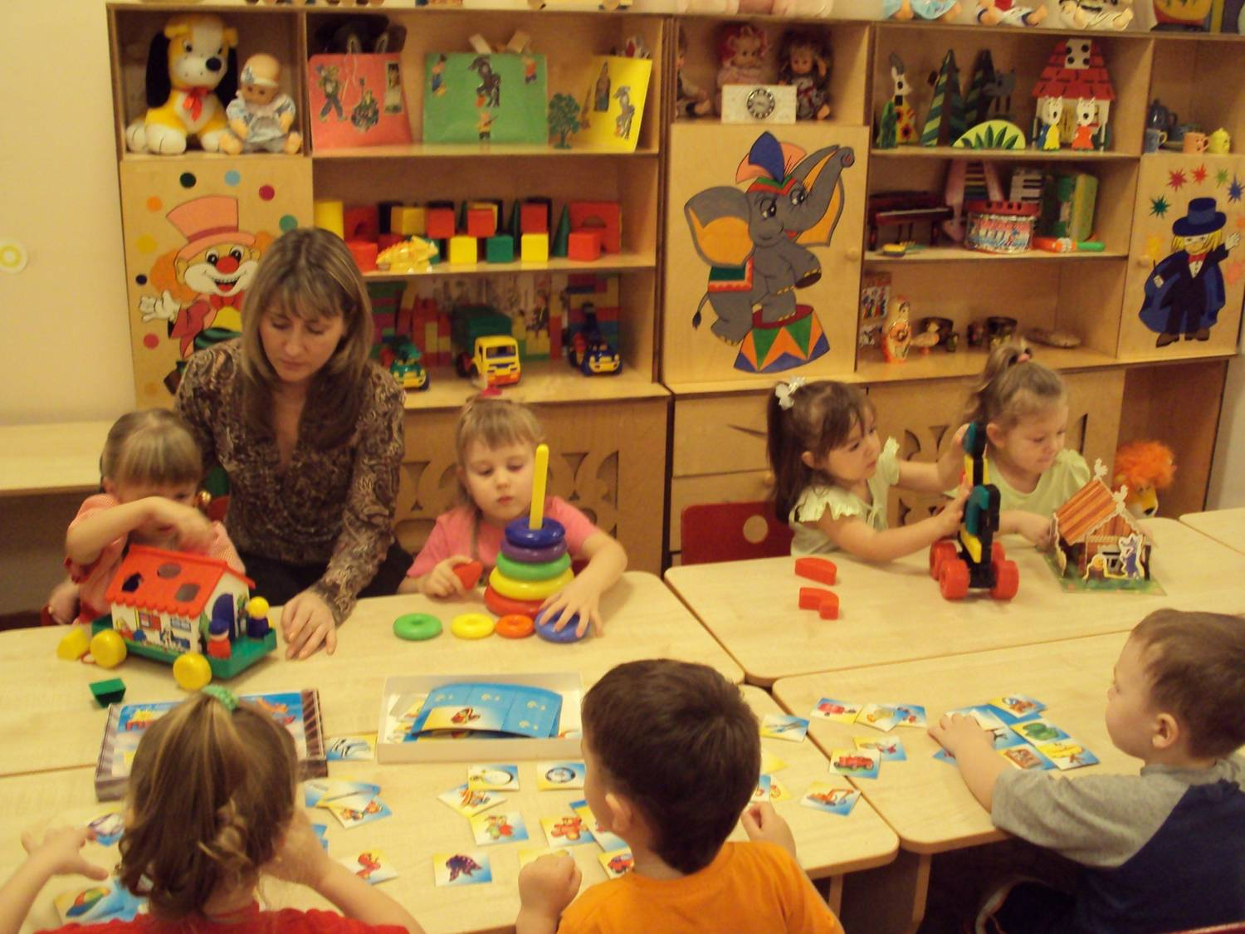
Образовательная область
«Познавательное развитие»
68

Slide 69
Основная цель
развитие познавательных интересов и познавательных способностей детей, которые можно подразделить на сенсорные, интеллектуально-познавательные и интеллектуально-творческие
п. 2.4
Задачи познавательного развития
в федеральном государственном образовательном стандарте дошкольного образования
Развитие интересов детей, любознательности и познавательной мотивации
Формирование познавательных действий, становление сознания
Развитие воображения и творческой активности
Формирование первичных представлений о себе, других людях, объектах окружающего мира, о свойствах и отношениях объектов окружающего мира (форме, цвете, размере, материале, звучании, ритме, темпе, количестве, числе, части и целом, пространстве и времени, движении и покое, причинах и следствиях и др.)
Формирование первичных представлений о малой родине и Отечестве, представлений о социокультурных ценностях народа, об отечественных традициях и праздниках
Формирование первичных представлений о планете Земля как общем доме людей,
об особенностях её природы, многообразии стран и народов
п. 2.6

Slide 70
Направления
с учётом
Примерной ООП «От рождения до школы»
Развитие познавательных интересов детей, расширение опыта ориентировки в окружающем, сенсорное развитие, развитие любознательности и познавательной мотивации; формирование познавательных действий, становление сознания; развитие воображения и творческой активности; формирование первичных представлений об объектах окружающего мира, о свойствах и отношениях объектов окружающего мира (форме, цвете, размере, материале, звучании, ритме, темпе, причинах и следствиях и др.).
Развитие восприятия, внимания, памяти, наблюдательности, способности анализировать, сравнивать, выделять характерные, существенные признаки предметов и явлений окружающего мира; умения устанавливать простейшие связи между предметами и явлениями, делать простейшие обобщения.
Ознакомление с окружающим социальным миром, расширение кругозора детей, формирование целостной картины мира.
Формирование первичных представлений о малой родине и Отечестве, представлений о социокультурных ценностях нашего народа, об отечественных традициях и праздниках.
70

Slide 71
Направления
с учётом
Примерной ООП «От рождения до школы»
Формирование элементарных представлений о планете Земля как общем доме людей, о многообразии стран и народов мира.
Формирование элементарных математических представлений, первичных представлений об основных свойствах и отношениях объектов окружающего мира: форме, цвете, размере, количестве, числе, части и целом, пространстве и времени.
Ознакомление с природой и природными явлениями. Развитие умения устанавливать причинно-следственные связи между природными явлениями. Формирование первичных представлений о природном многообразии планеты Земля. Формирование элементарных экологических представлений. Формирование понимания того, что человек – часть природы, что он должен беречь, охранять и защищать ее, что в природе все взаимосвязано, что жизнь человека на Земле во многом зависит от окружающей среды. Воспитание умения правильно вести себя в природе. Воспитание любви к природе, желания беречь ее.
71

Slide 72
ПОЗНАВАТЕЛЬНОЕ РАЗВИТИЕ ДОШКОЛЬНИКОВ
РАЗВИТИЕ
МЫШЛЕНИЯ,
ПАМЯТИ И ВНИМАНИЯ
РАЗВИТИЕ
ЛЮБОЗНАТЕЛЬ-НОСТИ
ФОРМИРОВАНИЕ
СПЕЦИАЛЬНЫХ
СПОСОБОВ
ОРИЕНТАЦИИ
РАЗЛИЧНЫЕ ВИДЫ
ДЕЯТЕЛЬНОСТИ
РАЗВИТИЕ
ПОЗНАВАТЕЛЬНОЙ
МОТИВАЦИИ
ЭКСПЕРИМЕНТИРОВАНИЕ С ПРИРОДНЫМ
МАТЕРИАЛОМ
ВОПРОСЫ ДЕТЕЙ
ЗАНЯТИЯ ПО РАЗВИТИЮ ЛОГИКИ
РАЗВИТИЕ
ВООБРАЖЕНИЯ
И ТВОРЧЕСКОЙ
АКТИВНОСТИ
ИСПОЛЬЗОВАНИЕ
СХЕМ, СИМВОЛОВ,
ЗНАКОВ
РАЗВИВАЮЩИЕ ИГРЫ

Slide 73


Педагогические условия успешного и полноценного интеллектуального развития детей дошкольного возраста
Обеспечение использования собственных, в том числе “ручных”, действий в познании различных количественных групп, дающих возможность накопления чувственного опыта предметно-количественного содержания
Использование разнообразного дидактического
наглядного материала,
способствующего выполнению каждым ребенком действий
с различными предметами, величинами
Организация речевого общения детей, обеспечивающая самостоя-тельное использование слов, обозначающих математические понятия, явления окружающей действительности
Организация обучения детей, предполагающая использование детьми
совместных действий в освоении различных понятий. Для этого на занятиях дети организуются в микрогруппы по 3-4 человека. Такая организация
провоцирует активное речевое общение детей со сверстниками
Организация разнообразных форм взаимодействия:
“педагог - дети”, “дети - дети”

Slide 74

Педагогические условия успешного
и полноценного интеллектуального развития детей дошкольного возраста
Организация речевого общения детей
Организация обучения детей
Организация разнообразных форм взаимодействия
Позиция педагога
при организации жизни детей в детском саду, дающая возможность
самостоятельного накопления чувственного опыта и его осмысления. Основная роль воспитателя - организация ситуаций для познания детьми отношений между предметами, когда ребенок сохраняет в процессе обучения
чувство комфортности
и уверенности в собственных силах
Психологическая перестройка
позиции педагога на личностно-ориентированное взаимодействие с ребенком
в процессе обучения,
содержанием которого является формирование у детей средств и способов приобретения знаний
в ходе специально организованной самостоятельной деятельности
Фиксация успеха,
достигнутого ребенком,
его аргументация создает положи-тельный эмоцио-нальный фон для проведения обучения, способствует возникновению
познавательного интереса

Slide 75
Формы реализации содержания ОО «Познавательное развитие»
организация разнообразных мобильных центров: воды и песка, продуктивной деятельности, математических игр, моделирования и экспериментирования, уголков природы и книг, минимузеев
расширение границ образовательного пространства детского сада: целевые прогулки, экскурсии в парк, лес, туристические походы, поездки в театр и т.д.
вовлечение ребёнка в разные виды деятельности, где в большей степени могут проявиться индивидуальные способности
75

Slide 76
Развитие элементарных математических представлений
Цель:
интеллектуальное развитие детей, формирование приемов умственной деятельности, творческого и вариативного мышления на основе овладения детьми количественными отношениями предметов и явлений окружающего мира
Традиционные направления РЭМП в ДОУ
Количество и счет
Величина
Форма
Число и цифра
Ориентировка во времени
Ориентировка в пространстве
Развивающие задачи РЭМП
Формировать
представление
о числе
Формировать
геометрические
представления
Формировать представление о преобразованиях
(временные представления, представления об
изменении количества, об арифметических действиях)
Развивать
сенсорные
возможности
Формировать навыки выражения количества через число (формирование навыков счета и измерения различных величин)
Развивать логическое мышление (формирование представлений о порядке и закономерности, об операциях классификации и сериации, знакомство с элементами логики высказываний) навыков счета и измерения различных величин
Развивать абстрактное воображение, образную память, ассоциативное мышление, мышление по аналогии –
предпосылки творческого продуктивного мышления

Slide 77
Развитие элементарных математических представлений
Принципы организации работы по развитию элементарных математических представлений
Формирование математических представлений на основе перцептивных (ручных) действий детей, накопления чувственного опыта и его осмысления
Использование разнообразного и разнопланового дидактического материала, позволяющего обобщить понятия «число», «множество», «форма»
Стимулирование активной речевой деятельности детей, речевое сопровождение перцептивных действий
Возможность сочетания самостоятельной деятельности детей и их разнообразного взаимодействия при освоении математических понятий
Формы работы по развитию элементарных математических представлений
Сенсорные праздники
на основе народного
календаря (МлДВ)
Театрализация с математическим
содержанием – на этапе объяснения
или повторения и закрепления
(средняя и старшая группы)
Коллективное занятие
при условии свободы
участия в нем (средняя
и старшая группы)
Обучение в
повседневных
бытовых ситуациях
(МлДВ)
Демонстрационные опыты
(МлДВ)
Занятие с четкими правилами, обязательное для всех, фиксированной продолжительности (подготовительная группа, на основе соглашения с детьми)
Свободные беседы гуманитарной
направленности по истории математики, о прикладных аспектах математики (МлДВ)
Самостоятельная деятельность в развивающей среде (все возрастные группы)

Slide 78


РЕБЕНОК И МИР ПРИРОДЫ
Общий дом природы
Содержание образования
Живая природа
Неживая природа
Растения
Человек
Воздух
Грибы
Вода
Почва
Животные
Законы общего дома природы:
  Все живые организмы имеют равное право на жизнь
  В природе всё взаимосвязано
  В природе ничто никуда
  не исчезает, а переходит из одного состояния в другое

Slide 79
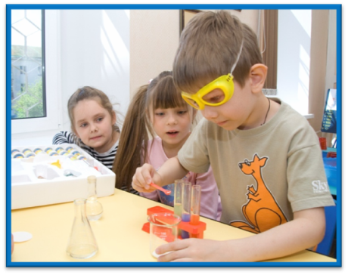
РЕБЕНОК И МИР ПРИРОДЫ
Методы ознакомления дошкольников с природой
Наглядные
Практические
Словесные
Наблю-дения
Рассматри-вание картин,
демонстрация
фильмов
Игра
Труд
в
природе
Элемен-тарные опыты
  Рассказ
  Беседа
Чтение
  Дидактические игры:
    предметные,
    настольно-печатные,
    словесные
    игровые упражнения и игры-занятия
  Подвижные игры
Творческие игры (в т.ч. строительные)
  Индивидуальные поручения
Коллективный труд
  Кратковременные
Длительные
Определение состояния
предмета по отдельным
признакам
Восстановление картины
целого по отдельным
признакам
79

Slide 80
Задачи ознакомления дошкольников с социальным миром
Сформировать
у ребенка представление о себе как
о представителе человеческого рода
Сформировать у ребенка представление о представление о людях, живущих на Земле, об их чувствах, поступках, правах и обязанностях; о разнообразной деятельности людей
На основе познания развивать творческую, свободную личность, обладающую чувством собственного достоинства и уважением к людям
Триединая функция
представлений о социальном мире
должны нести информацию
должны вызывать эмоции, чувства, отношения
должны побуждать к деятельности, поступкам
Формы организации образовательной деятельности
Познавательные эвристические беседы
Восприятие художественной литературы
Изобразительная и конструктивная деятельность
Экспериментирование и опыты
Музыка
Игры (сюжетно-ролевые, драматизации, подвижные)
Наблюдения
Трудовая деятельность
Праздники и развлечения
Индивидуальные беседы

Slide 81
МЕТОДЫ, ПОЗВОЛЯЮЩИЕ ПЕДАГОГУ НАИБОЛЕЕ ЭФФЕКТИВНО ПРОВОДИТЬ РАБОТУ ПО ОЗНАКОМЛЕНИЮ ДЕТЕЙ С СОЦИАЛЬНЫМ МИРОМ
Методы,
повышающие
познавательную
активность
Методы,
вызывающие
эмоциональную
активность
Методы,
способствующие взаимосвязи
различных видов деятельности
Методы
коррекции
и уточнения
детских
представлений
  Элементарный
  анализ
  Сравнение по контрасту и подобию, сходству
  Группировка
  и классификация
  Моделирование
  и конструирование
  Ответы на вопросы
  детей
  Приучение к
  самостоятельному
  поиску ответов
  на вопросы
  Воображаемая
  ситуация
  Придумывание
  сказок
  Игры-
  драматизации
  Сюрпризные
  моменты и
  элементы новизны
  Юмор и шутка
  Сочетание
  разнообразных
  средств на одном
  занятии
  Прием
  предложения и
  обучения способу
  связи разных
  видов деятельности
  Перспективное
  планирование
  Перспектива,
  направленная
  на последующую
  деятельность
  Беседа
  Повторение
  Наблюдение
  Экспериментиро-
  вание
  Создание
  проблемных
  ситуаций
  Беседа

Slide 82
Содержание
ПООП «От рождения до школы»
Развитие познавательно-исследовательской деятельности Первичные представления об объектах окружающего мира. Сенсорное развитие. Проектная деятельность. Дидактические игры. Приобщение к социокультурным ценностям Формирование элементарных математических представлений Количество и счет. Величина. Форма. Ориентировка в пространстве. Ориентировка во времени. Ознакомление с миром природы Представления детей о природе. Сезонные изменения
82

Slide 83
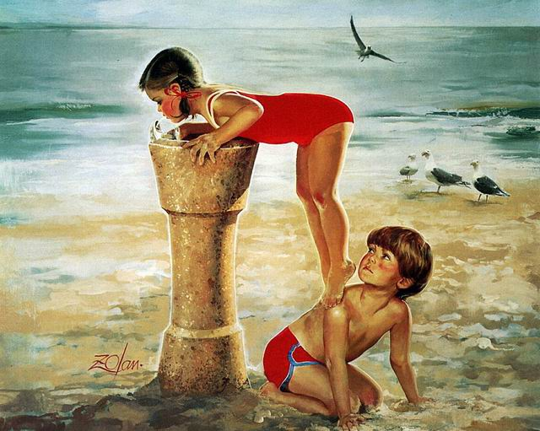
Образовательная область «Физическое развитие»
83

Slide 84


Цель
гармоничное физическое развитие
формирование интереса и ценностного отношения к занятиям физической культурой
формирование основ здорового образа жизни
Задачи
Оздоровительные
охрана жизни и укрепление здоровья, обеспечение нормального
функционирования всех
органов и систем
организма
всестороннее физическое
совершенствование
функций организма
повышение
работоспособности
и закаливание
Воспитательные
формирование интереса
и потребности в занятиях
физическими
упражнениями
разностороннее гармо-
ничное развитие ребенка
(не только физическое,
но и умственное,
нравственное,
эстетическое, трудовое)
Образовательные
формирование двигательных умений и навыков
развитие физических
качеств
овладение ребенком
элементарными знаниями о своем организме,
роли физических
упражнений в его жизни,
способах укрепления
собственного здоровья

Slide 85
ЦЕЛЬ
ЗАДАЧИ
Принципы физического развития
Дидактические
  Систематичность
  и последовательность
Развивающее обучение
Доступность
Воспитывающее
обучение
Учет индивидуальных
и возрастных
особенностей
  Сознательность
  и активность ребенка
Наглядность
  Специальные
непрерывность
последовательность
наращивания
тренирующих
воздействий
цикличность
Гигиенические
  Сбалансированность нагрузок
Рациональность чередования
деятельности и отдыха
Возрастная адекватность
Оздоровительная
направленность всего
образовательного процесса
Осуществление личностно-
ориентированного обучения
и воспитания

Slide 86
Направления физического развития:
Приобретение детьми опыта в двигательной деятельности:
связанной с выполнением
упражнений
направленной на развитие таких
физических качеств как
координация и гибкость
способствующей правильному
формированию опорно-
двигательной системы
организма, развитию равновесия,
координации движений, крупной
и мелкой моторики
связанной с правильным,
не наносящим вреда организму,
выполнением основных
движений (ходьба, бег, мягкие
прыжки, повороты в обе
стороны)
Становление целенаправ-ленности и саморегу-ляции в двигательной сфере
Становление ценностей здорового образа жизни, овладение его элементарными нормами
и правилами
(в питании, двигательном режиме, закаливании,
при формировании полезных привычек
и др.)

Slide 87
ЦЕЛЬ
ЗАДАЧИ
Принципы
Методы физического развития
Наглядный
  Наглядно-зрительные
  приемы (показ физических
  упражнений, использование
  наглядных пособий,
  имитация, зрительные
  ориентиры)
  Наглядно-слуховые приемы
  (музыка, песни)
  Тактильно-мышечные
  приемы (непосредственная
  помощь воспитателя)
Словесный
  Объяснения, пояснения,
  указания
Подача команд,
распоряжений, сигналов
Вопросы к детям
Образный сюжетный
рассказ, беседа
Словесная инструкция
Практический
  Повторение упражнений
  без изменения
  и с изменениями
  Проведение упражнений
  в игровой форме;
  Проведение упражнений
  в соревновательной
  форме

Slide 88

ЦЕЛЬ
ЗАДАЧИ
Принципы
Методы
Формы физического развития
Средства физического развития
Физкультурные занятия
Занятия по плаванию
Закаливающие процедуры
Утренняя гимнастика
Двигательная активность, занятия физкультурой
Корригирующая гимнастика
Подвижные игры
Гимнастика пробуждения
Физкультминутки
Эколого-природные факторы (солнце, воздух, вода)
Физкультурные упражнения на прогулке
ЛФК
Спортивные игры, развлечения, праздники и соревнования
Психогигиенические факторы (гигиена сна, питания, занятий)
Ритмика
Кружки, секции
Музыкальные занятия
88
Самостоятельная двигательно-игровая деятельность детей

Slide 89
Содержательный раздел Программы
  п. 2.11.2 ФГОС ДО
Описание образовательной деятельности, форм, способов, методов и средств реализации Программы по пяти образовательным областям (включая описание части, формируемой участниками образовательных отношений)
+ Особенности образовательной деятельности разных видов детской деятельности
+ Способы и направления поддержки детской инициативы
Особенности взаимодействия педагогического коллектива с семьями воспитанников
Диагностика (мониторинг) – иные характеристики

Slide 90
Образовательная область
«Познавательное развитие»
Особенности образовательной деятельности
разных видов детской деятельности
(дошкольный возраст: 3 года – 8 лет)
Вид деятельности | Примеры
Игровая | разыгрывание сюжетных действий из жизни людей
 | развивающие игры, в том числе и компьютерные _________________
 | сюжетно-ролевые игры: _________________
 | дидактические игры: ____________________
 | игры-путешествия: ______________________
 | предметные игры, игры-имитации ____________
Познавательно-исследовательская | исследования объектов окружающего мира через наблюдение _______________________________
 | экспериментирование: ______________________
 | ситуативный разговор: ______________________
 | обсуждение проблемных ситуаций: ___________
90

Slide 91
Образовательная область
«Познавательное развитие»
Особенности образовательной деятельности
разных видов детской деятельности
(дошкольный возраст: 3 года – 8 лет)
Вид деятельности | Примеры
Коммуникативная | совместная деятельность, организация сотрудничества
 | овладение навыками взаимодействия с другими детьми и со взрослыми
 | развитие навыков общения: доброжелательного отношения и интереса к другим детям, умения вести диалог, согласовывать свои действия и мнения с потребностями других, умение помогать товарищу и самому принимать помощь, умение решать конфликты адекватными способами
Восприятие художественной литературы и фольклора | слушание книг и рассматривание иллюстраций; обсуждение произведений: ___________________
 | просмотр и обсуждение мультфильмов: ________
 | разгадывание загадок
 | обсуждение пословиц
 | драматизация фрагментов
 | разучивание песен, стихов и загадок
91

Slide 92
Образовательная область
«Познавательное развитие»
Особенности образовательной деятельности
разных видов детской деятельности
(дошкольный возраст: 3 года – 8 лет)
Вид деятельности | Примеры
Конструирование из разных материалов | модели и макеты: __________________________
 | коллективные проекты: _____________________
Изобразительная | отражение впечатлений от слушания произведений и просмотра мультфильмов во всех видах продуктивной деятельности (рисование, лепка, аппликация)
Двигательная | подвижные игры: ___________________________
Самообслуживание и элементарный бытовой труд | в помещении и на улице, как в режимной деятельности, так и в самостоятельной деятельности
92

Slide 93
Содержательный раздел Программы
  п. 2.11.2 ФГОС ДО
Описание образовательной деятельности, форм, способов, методов и средств реализации Программы по пяти образовательным областям (включая описание части, формируемой участниками образовательных отношений)
+ Особенности образовательной деятельности разных видов детской деятельности
+ Способы и направления поддержки детской инициативы
Особенности взаимодействия педагогического коллектива с семьями воспитанников
Диагностика (мониторинг) – иные характеристики

Slide 94
Способы поддержки детской инициативы в освоении образовательной области «Познавательное развитие»
3 - 4 года (Приоритетная сфера инициативы – продуктивная деятельность)
  Использовать в работе с детьми формы и методы, побуждающие детей
  к различной степени активности
  Проводить индивидуальные беседы познавательной направленности
4 - 5 лет (Приоритетная сфера инициативы – познание окружающего мира)
  Создавать условия для проявления познавательной активности детей
  Использовать в работе с детьми методы и приемы, активизирующие детей на самостоятельную поисковую деятельность (детское экспериментирование)
  Поощрять возникновение у детей индивидуальных познавательных интересов и предпочтений, активно использовать их в индивидуальной работе с каждым ребёнком
5 - 8 лет (5-6 лет: приоритетная сфера инициативы – внеситуативно-личностное общение. 6-8 лет: приоритетная сфера инициативы – научение)
  Развивать и поддерживать активность, инициативность
  и самостоятельность в познавательной (поисковой) деятельности
  Поощрять и поддерживать индивидуальные познавательные интересы
  и предпочтения

Slide 95
Содержательный раздел Программы
  п. 2.11.2 ФГОС ДО
Описание образовательной деятельности, форм, способов, методов и средств реализации Программы по пяти образовательным областям (включая описание части, формируемой участниками образовательных отношений)
+ Особенности образовательной деятельности разных видов детской деятельности
+ Способы и направления поддержки детской инициативы
Особенности взаимодействия педагогического коллектива с семьями воспитанников
Иные характеристики (н-р, диагностика)

Slide 96
Организационный раздел
основной образовательной программы
ФГОС ДО, п. 2.11.3
96

Slide 97
Организационный раздел
описание материально-технического обеспечения Программы,
распорядок и /или режим дня, режим двигательной активности
особенности традиционных событий, праздников, мероприятий (комплексно-тематический план для каждой возрастной группы)
особенности организации развивающей предметно-пространственной среды
обеспеченность методическими материалами и средствами обучения и воспитания
97

Slide 98
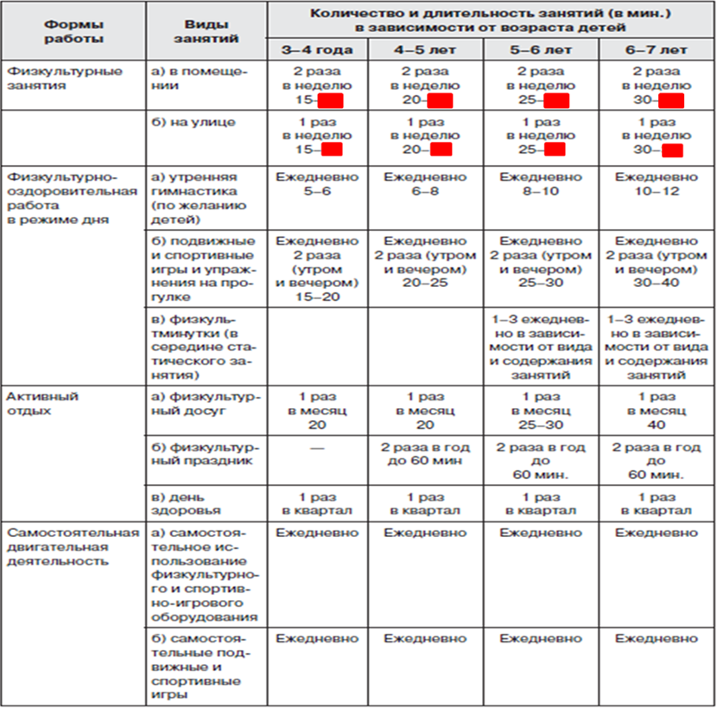
Примерный вариант режима двигательной активности (ПООП ДО «От рождения до школы»)

Slide 99
Обеспеченность методическими материалами
и средствами обучения и воспитания
Программно-методический комплекс дошкольного образования «Мозаичный ПАРК» (ПООП «Мозаика»)
Пособия данного комплекса адресованы:
• руководителям организаций, методистам, воспитателям;
• педагогам: логопедам, дефектологам, психологам, музыкальным руководителям и др.;
• родителям
Игры, книги, развивающие тетради адресованы:
• детям разных возрастных групп;
• детям 5—7 лет для подготовки к обучению в школе
Оборудование предназначено для развивающей предметно-пространственной среды детского сада

Slide 100
Режим дня _______________________
(холодный период года) Режим работы: 10,5 часов
Виды деятельности | Вторая младшая группа |  | Средняя группа |  | Старшая группа |  | Подгото-витель-ная к школе группа
В образовательном учреждении
Приём детей. Осмотр. Игры. Труд. Творчество детей. Слушание художественной литературы. Индивидуальная работа с детьми. Общение. Самостоятельная деятельность | 07.30-08.10 | 40
Утренняя гимнастика | 08.10-08.15 | 5
Самообслуживание. Дежурство (вводится со средней группы – вторая половина учебного года) | - | -
Культурно-гигиенические процедуры | 08.15-08.20 | 5
100

Slide 101
Режим дня _______________________
(холодный период года) Режим работы: 10,5 часов
Виды деятельности | Вторая младшая группа |  | Средняя группа |  | Старшая группа |  | Подгото-витель-ная к школе группа
Подготовка к завтраку. Завтрак | 08.20-08.40 | 20
Культурно-гигиенические процедуры. Игры | 08.40-09.00 | 20
Непосредственно образовательная деятельность | 09.00-09.40 | 15 |  |  |  | 25
 |  | 15 |  |  |  | 20
Перерывы между НОД |  | 10
Совместная деятельность. Слушание, беседы, игры | 09.40-10.00 | 20
101

Slide 102
Режим дня _______________________
(холодный период года) Режим работы: 10,5 часов
Виды деятельности | Вторая младшая группа |  | Средняя группа |  | Старшая группа |  | Подгото-витель-ная к школе группа
Дневной сон | 12.50-15.00 | 130
Постепенный подъём. Культурно-гигиенические воздушно-водные процедуры | 15.00-15.15 | 15
Полдник | 15.15-15.35 | 20
Непосредственно образовательная деятельность | - | -
Самостоятельная деятельность, игры, досуги, общение по интересам, театрализация, индивидуальная работа и т.д. | 15.15-16.15 | 60
102

Slide 103
Режим дня _______________________
(холодный период года) Режим работы: 10,5 часов
Виды деятельности | Вторая младшая группа |  | Средняя группа |  | Старшая группа |  | Подгото-витель-ная к школе группа
Прогулка 2. Командные игры-эстафеты. Подвижные игры. Развлечения на улице. Индивидуальная работа с детьми по основным движениям. Самостоятельные игры. Постепенный уход домой. | 16.15-18.00 | 105
На непосредственно образовательную деятельность |  | 30
На прогулку |  | 225
На самостоятельную деятельность (без учёта времени на самостоятельные игры на прогулке) |  | 180
Режим дома: прогулка, ужин, спокойные игры, культурно-гигиенические процедуры. Ночной сон | 18.00-20.40 20.40-06.30
103

Slide 104
  Недельный план образовательной деятельности
104

Slide 105
Традиционные события, праздники, мероприятия
Блоки | Сентябрь | Октябрь | Ноябрь
Тематичес-кие недели |  | - Домашние животные - Дикие животные | Игра и игрушки
Реализация проектов | Безопасная дорога | Красивый участок
Сезонные явления в природе | Сентябрь - рябинник, хмурень, листопадник | Октябрь - листобой, мокрохвост, свадебник | Ноябрь - подзимник, грудень
Праздники | - День знаний День дошкольного работника Международный день красоты | - Международный день музыки - Всемирный день животных - Международный день врача | - День народного единства - День матери
Традиции | Экскурсия в школу | Экскурсия в осенний парк | Папа, мама, я – дружная семья
105

Slide 106
Комплексно-тематический план на _________ год
_______________________ группа
Дата | Тема | Цель | Содержание/ задачи (по выбору ОУ) | Варианты итоговых меропри-ятий
106

Slide 107
  Особенности организации развивающей предметно-пространственной среды
содержательно-насыщенная
трансформируемая
полифункциональная
вариативная
доступная
безопасная
107

Slide 108
Развивающая предметно-пространственная среда
Вид помещения Функциональное использование | Оснащение
Групповые комнаты Сюжетно-ролевые игры Самообслуживание Трудовая деятельность Самостоятельная творческая деятельность Ознакомление с природой, труд в природе | Детская мебель для практической деятельности Книжный уголок Уголок для изобразительной детской деятельности Игровая мебель. Атрибуты для сюжетно-ролевых игр «Семья», «Магазин», «Парикмахерская», «Больница», «Ателье», «Библиотека», «Школа» Природный уголок Конструкторы различных видов Головоломки, мозаики, пазлы, настольно-печатные игры, лото Развивающие игры по математике, логике Различные виды театров
Спальное помещение Дневной сон Игровая деятельность Гимнастика после сна | Спальная мебель Физкультурное оборудование для гимнастики после сна: ребристая дорожка, массажные коврики и мячи, резиновые кольца и кубики
108

Slide 109
Вид помещения Функциональное использование | Оснащение
Комната развивающих игр Сенсорное развитие Развитие речи Ознакомление с окружающим миром Ознакомление с художественной литературой и художественно-прикладным творчеством Развитие элементарных математических представлений Обучение грамоте Развитие элементарных историко-географических представлений | Дидактические игры на развитие психических функций – мышления, внимания, памяти, воображения Дидактические материалы по сенсорике, математике, развитию речи, обучению грамоте Глобус «вода-суша», глобус «материки» Географический глобус Географическая карта мира Карта России, карта Москвы Глобус звездного неба Муляжи овощей и фруктов Календарь погоды Плакаты и наборы дидактических наглядных материалов с изображением животных, птиц, насекомых, обитателей морей и рек, рептилий Магнитофон, аудиозаписи, телевизор, видеоплеер, видеокассеты Детская мебель для практической деятельности

Slide 110
Вид помещения Функциональное использование | Оснащение
Методический кабинет Осуществление методической помощи педагогам Организация консультаций, семинаров, педагогических советов Выставка дидактических и методических материалов для организации работы с детьми по различным направлениям развития Выставка изделий народно-прикладного искусства | Библиотека педагогической и методической литературы Библиотека периодических изданий Пособия для занятий Опыт работы педагогов Материалы консультаций, семинаров, семинаров-практикумов Демонстрационный, раздаточный материал для занятий с детьми Иллюстративный материал Изделия народных промыслов: Дымково, Городец, Гжель, Хохлома, Палех, Жостово, матрешки, богородские игрушки Скульптуры малых форм (глина, дерево) Игрушки, муляжи, гербарии, коллекции семян растений
Кабинет логопеда Занятия по коррекции речи Консультативная работа с родителями по коррекции речи детей | Большое настенное зеркало Дополнительное освещение у зеркала Стол и стулья для логопеда и детей Шкаф для методической литературы, пособий Наборное полотно, фланелеграф Индивидуальные зеркала для детей

Slide 111
ООП ДО «От рождения до школы»
• уголок для сюжетно-ролевых игр;
• уголок ряжения (для театрализованных игр);
• книжный уголок;
• зона для настольно-печатных игр;
• выставка (детского рисунка, детского творчества, изделий народных мастеров и т. д.);
• уголок природы (наблюдений за природой);
• спортивный уголок;
• уголок для игр с песком;
• уголки для разнообразных видов самостоятельной деятельности детей — конструктивной, изобразительной, музыкальной и др.;
• игровой центр с крупными мягкими конструкциями (блоки, домики, тоннели и пр.) для легкого изменения игрового пространства;
• игровой уголок (с игрушками, строительным материалом)

Slide 112
Дополнительный раздел
Программы
Текст краткой презентации
Программы
  Ориентирован
  на родителей
  Доступен
  для ознакомления
В краткой презентации Программы должны быть указаны:
1) возрастные и иные категории детей, на которых ориентирована Программа Организации, в том числе категории детей с ограниченными возможностями здоровья, если Программа предусматривает особенности ее реализации для этой категории детей;
2) используемые Примерные программы;
3) характеристика взаимодействия педагогического коллектива с семьями детей.
ФГОС ДО, п. 2.13
Notes:
2.13. Дополнительным разделом Программы является текст её краткой презентации. Краткая презентация Программы должна быть ориентирована на родителей (законных представителей) детей и доступна для ознакомления

Slide 113

Желаем успехов!

